Slide 1


Droit et économie de la musique

Slide 2
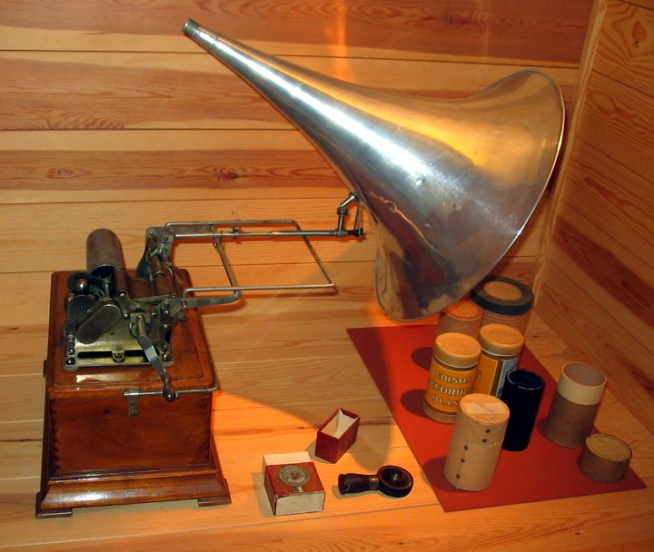
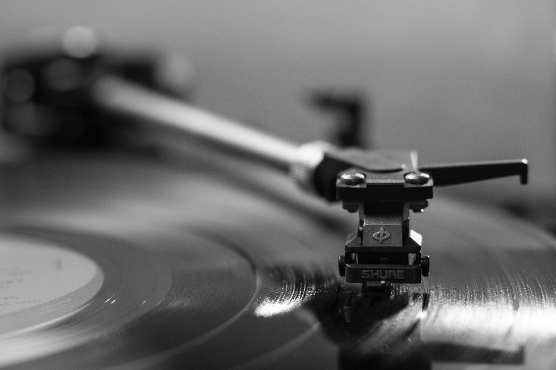
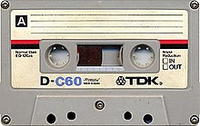

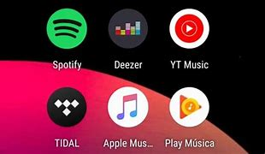


L’évolution des supports musicaux
le phonographe
1877
Le vinyle
1948
La cassette
1962
Le CD
1983
2001
Le format mp3
2010’s
Le streaming

Slide 3
Les principaux labels
Les labels majeurs (ou majors) :
Universal Music Group (comprend, PolyGram, racheté en 1999 ; et EMI Group, racheté en 2012 ;
CBS Records, renommé Sony Music Entertainment en 1991, Sony-BMG en 2004 puis à nouveau Sony Music Entertainment en 2008 ; BMG Entertainment, fusionné avec Sony Music Entertainment en 2004 ;
Warner Electra Atlantic Records, renommé Warner Music Group en 2004.
Les labels discographiques qui ne sont pas sous contrôle des majors sont considérés comme « indépendants » (ou indés).

Slide 4
Les principales sources de revenus
Concert
Vente de titres
Abonnements aux plateformes de streaming

Slide 5

Les droits d’auteurs
Les auteurs, compositeurs et éditeurs
D’un côté, il y a les titulaires des DROITS D’AUTEUR : c’est-à-dire l’auteur-compositeur, et souvent ils sont plusieurs auteurs et/ou plusieurs compositeurs, sans oublier les arrangeurs. Il peut y avoir aussi un éditeur musical, ou plusieurs.
Sans oublier la Sacem. C’est à elle que les plateformes de streaming reversent l’argent (environ 15% des revenus des abonnements HT) pour qu’elle se charge de le redistribuer aux auteurs, compositeurs, éditeurs. Donc forcément, il faut déduire les frais de gestion.
Les artistes-interprètes, labels et distributeurs
De l’autre côté, il y a les titulaires des DROITS VOISINS : c’est-à-dire l’artiste-interprète, et généralement ils sont plusieurs : tous les chanteurs, choristes et musiciens qui ont participé.

Slide 6
Les droits d’auteurs
Les droits patrimoniaux
1.1. Le droit d’autoriser (ou d’interdire)
Avant 1985, aucune loi ne reconnaissait officiellement aux artistes-interprètes de droits sur leurs prestations enregistrées et leurs exploitations ultérieures. C’est-à-dire que les artistes ne tiraient aucune rémunération de la diffusion et de l’exploitation de l’enregistrement auquel ils avaient pourtant participé.
La loi du 3 juillet 1985, dite « Loi Lang » dont tu as entendu ou tu entendras souvent parler, a finalement reconnu « officiellement » à l’artiste-interprète un droit de PROPRIÉTÉ sur son interprétation. (Je dis « officiellement, parce qu’avant ça, c’était plutôt du cas par cas disons).
C’est-à-dire que l’interprète a désormais le droit d’autoriser ou d’interdire l’exploitation, la diffusion de son travail, ET SURTOUT il a le droit de le faire contre rémunération. Donc, l’artiste a le droit d’autoriser (ou d’interdire) :
l’enregistrement de sa prestation
la reproduction de sa prestation (= faire des copies, fabriquer de multiples exemplaires)
la communication au public de sa prestation (= vente dans le commerce, diffusion par la radio, télévision,…)
toutes utilisations secondaires de sa prestation ( = musique de publicité, de film, sonneries, etc.)
Par conséquent, chaque fois qu’un producteur voudra exploiter ou diffuser une prestation de l’artiste-interprète, il devra obtenir l’autorisation écrite de celui-ci.
En principe, sans l’autorisation de l’artiste, un producteur n’a pas le droit d’utiliser sa prestation.
L’autorisation donnée permet à l’artiste-interprète d’être désormais rémunéré sur les profits réalisés grâce à l’exploitation de l’œuvre à laquelle il a participé.

Slide 7


Les droits d’auteurs
2. Le droit moral
Qu’est-ce que ça veut dire ?
D’un côté, on vient de le voir, la loi permet à l’artiste de bénéficier de droits économiques (= le droit d’autoriser l’exploitation de son interprétation contre une rémunération), qu’on appelle aussi les « droits patrimoniaux ».
La loi permet donc à l’artiste de protéger son « patrimoine financier » : parce que ses droits SONT son patrimoine financier !
Et d’un autre côté, en France, la loi permet à l’artiste de protéger disons la qualité de son travail. C’est un droit au « respect » de son oeuvre, de son travail, de son nom, de ses intentions à travers son oeuvre ou son interprétation.
On est sur un terrain non économique. Cette autorisation ne se monnaye pas (en principe).
Ainsi, tout comme l’auteur, l’artiste-interprète a lui aussi droit :
au respect de l’intégrité de sa prestation (tu ne peux pas découper, sampler, modifier un morceau sans l’autorisation de l’artiste)
au respect de son nom (par exemple, un producteur doit obligatoirement citer le nom des artistes qui ont participé à un enregistrement).
Voilà pour les différents droits dont bénéficie l’artiste-interprète. Maintenant, on se penche sur la durée de ces droits.

Slide 8
D’où vient l’argent du streaming ?
2 sources de revenus pour les plateformes de streaming :
les abonnements payants
la publicité
Cette distinction est importante. Si un titre a été écouté par quelqu’un qui a payé un abonnement, ou s’il a été écouté par quelqu’un qui a un compte gratuit (= donc payé par la publicité), l’artiste ne toucheras pas la même chose.

Slide 9
Qui se partage les revenus du streaming ?
Ce n’est pas uniquement l’artiste que tu entends chanter qui touche de l’argent.
TOUS ceux qui ont participé à la création du titre écouté en streaming ET à qui la loi accorde des droits sur cette création, doivent toucher une rémunération.

Slide 10
Comment se partage l’argent du streaming ?
Les deux options proposées actuellement pour répartir l’argent du streaming sont :
1ère méthode : Rémunération selon la « part de marché » (méthode actuelle de beaucoup de plateformes, dont Spotify ou Apple Music)
Sur 100 écoutes totales sur une plateforme :
Le titre « Super » de l’artiste UrbanXX a comptabilisé 90 écoutes : ce titre représente donc 90% des parts de marché.
Le titre « Soleil » de l’artiste HappyLove a comptabilisé 10 écoutes : ce titre représente donc 10% des parts de marché.
Donc, imaginons, juste pour l’exemple, qu’il y ait au total 2 abonnés sur la plateforme, Sophie et Miguel, qui payent chacun 10€ par mois.
Donc le total des revenus encaissés sur 1 mois par la plateforme, est de 20€ (je mets de côté volontairement les revenus publicitaires).
UrbanXX touchera, ce mois-là, grâce à son titre, 90% du total des revenus : soit 18€
Happy Love touchera 10% des revenus totaux : soit 2€
Ça, c’est la méthode de calcul selon les « parts de marché » d’un titre.

Slide 11
2ème méthode : Rémunération selon ce qu’écoute réellement chaque abonné (nouvelle méthode qui est en train d’être expérimentée par Deezer).
Sophie a écouté : 90 fois le titre « Super » de Urban XX et n’a pas du tout écouté HappyLove.
Miguel a écouté : 10 fois « Soleil » de Happy Love et n’a jamais écouté UrbanXX.
Donc, selon cette méthode, ce qui est proposé, c’est que :
Les 10€ d’abonnement payés par Sophie aillent à Urban XX qui touchera 10€… AU LIEU DE 18€ dans la 1ère méthode.
Les 10€ d’abonnement payés par Miguel vont aller à HappyLove qui touchera donc 10€… AU LIEU DE 2€ dans la 1ère méthode.

Slide 12
Cela dit, ils t’offrent un ordre d’idée, à savoir qu’un artiste-interprète touche en moyenne quelques millièmes de centimes par stream : entre 0,0002€ à 0,0009€ selon les estimations

Slide 13
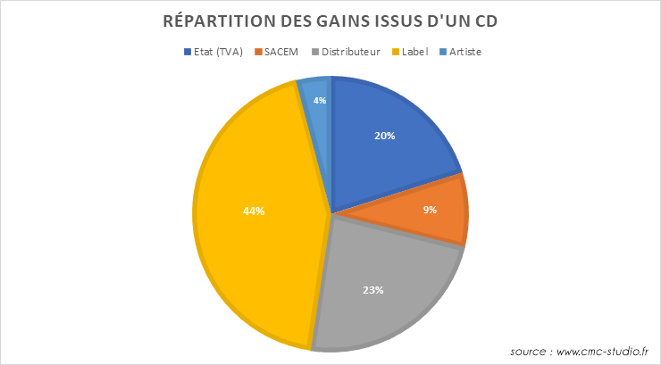

Slide 14
